Slide 1
Control iterativo de la fuerza de reacción del suelo en un simulador de marcha para comparar la carga transmitida por prótesis transtibiales
Propuesta de proyecto para discutir el alcance · Biomechanics and Applied Robotics Research Laboratory, PUCP
1
PROBLEMA
2
VACÍO*
3
PREGUNTA
Las medidas de desempeño no distinguen entre dispositivos [2][3]; los parámetros biomecánicos sí [2]. No hay consenso clínico claro sobre los criterios de prescripción [1][11].
Ya existen ILC de la GRF vertical con un pie protésico [4] y bancos de doble pico [7], de pies [6] y para prótesis activas [8]. No vimos ILC de Fz y Fy más comparación de interfaz entre dispositivos.
Con la misma carga fisiológica en el suelo, ¿qué variables de interfaz, si alguna, siguen diferenciando una prótesis de otra?
*Hasta donde pudimos encontrar: búsqueda en OpenAlex y Crossref, no una revisión sistemática. Referencias numeradas en la última lámina.
Notes:
Guion de 30 segundos: Hoy no hay una forma objetiva de decir qué prótesis transtibial conviene a un paciente: las pruebas funcionales no distinguen entre dispositivos, los parámetros biomecánicos sí (Maikos 2026). Propongo extender nuestro simulador de marcha, ya validado, con control ILC de la fuerza de reacción del suelo, para que dos o tres prótesis, incluido un prototipo activo del laboratorio, reciban la misma carga fisiológica y un sensor de interfaz compare cómo transmite cada una esa carga. ¿Qué alcance les parece factible?

Slide 2
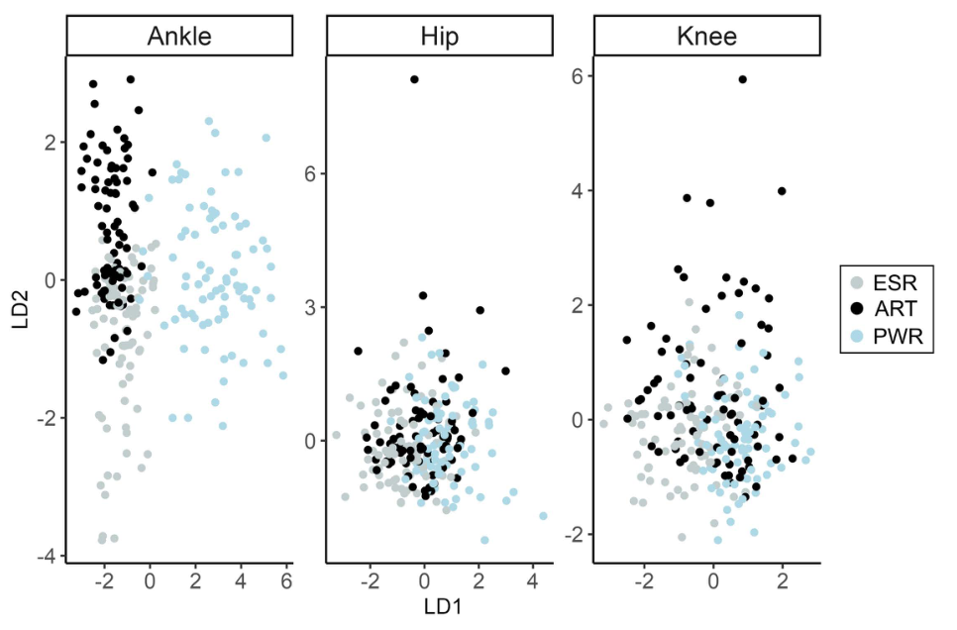
Por qué importa: la biomecánica sí distingue dispositivos
91 %
de la varianza entre dispositivos la explica el primer discriminante en el tobillo [2]
En el tobillo, el motorizado se separa de los otros dos; cadera y rodilla se solapan [2].
Las medidas de desempeño no mostraron efectos significativos [2].
Implicación para el proyecto: hay que medir biomecánica, y conviene incluir un dispositivo activo.
Maikos et al. 2026, Fig. 5: análisis discriminante lineal de parámetros biomecánicos por articulación (ESR, pie de almacenamiento y retorno de energía; ART, articulado; PWR, motorizado). PLOS ONE, CC0. DOI 10.1371/journal.pone.0352644. Figura recortada, sin otros cambios.

Slide 3
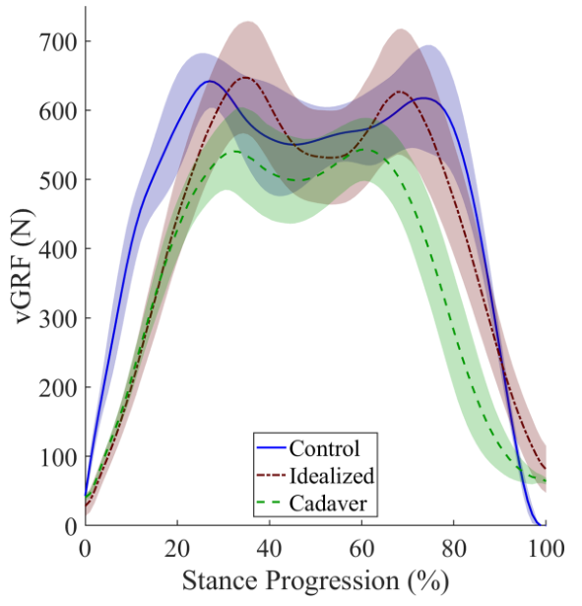
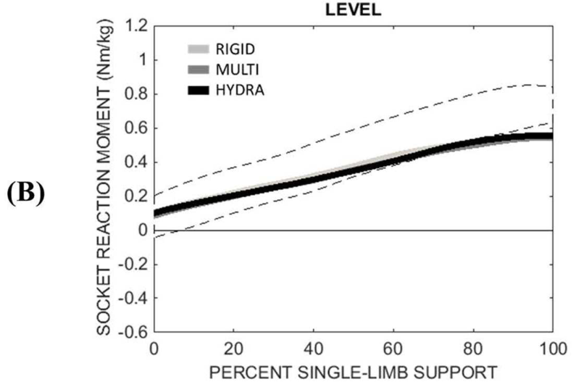
Lo que ya existe y lo que podría fallar
El simulador más cercano reproduce el doble pico, en lazo abierto y con ajuste manual [5]
Tres tobillos distintos, momentos del encaje casi iguales en marcha plana [10]
Herlihy et al. 2026, Fig. 6: GRF vertical del simulador (idealizado y cadavérico) frente a controles. Med Eng Phys, CC BY 4.0. DOI 10.1088/1873-4030/ae8544. Figura recortada, sin otros cambios.
Koehler-McNicholas et al. 2017, Fig. 4B (marcha plana, n = 7): momento de reacción del encaje con tres tobillos (RIGID, MULTI, HYDRA). PLOS ONE, CC0. DOI 10.1371/journal.pone.0173423. Panel recortado.

Slide 4
Objetivos y preguntas de investigación
OBJETIVO GENERAL
Reproducir un GRF fisiológico estandarizado (Fz y Fy) en el simulador mediante ILC y usarlo para comparar la carga en la interfaz de 2–3 prótesis transtibiales, incluido un prototipo activo del laboratorio.
OBJETIVOS ESPECÍFICOS
PREGUNTAS DE INVESTIGACIÓN
Modelar y simular el controlador ILC para Fz y Fy.
Implementarlo con el AMTI en el lazo y medir la mejora frente al lazo abierto.
Evaluar la convergencia (hasta 20 iteraciones) y la repetibilidad con cada prótesis.
Comparar las variables de interfaz entre prótesis bajo el mismo GRF.
P1
¿Puede un ILC sobre Fz y Fy reproducir el doble pico fisiológico con error aceptable en hasta 20 iteraciones?
Justifica: [4] controla con ILC la GRF vertical de un pie protésico (35 N RMS en 6 iteraciones) y su resumen no reporta Fy; [5] (2026) es lazo abierto con ajuste manual.
P2
¿Converge y se repite igual con prótesis distintas, incluido el prototipo activo?
Justifica: [2] compara tres tipos de dispositivo, uno motorizado; el ILC exige repetibilidad ciclo a ciclo.
P3
Con el GRF fijo, ¿qué variables de interfaz, si alguna, siguen diferenciando una prótesis de otra?
Justifica: ningún estudio hallado fija el GRF y compara pies; [9] halló patrones de carga distintos entre pies (4 amputados); [10] no halló diferencias del momento distal del encaje entre tres tobillos en pendientes.

Slide 5
Método y alcance
1
Simulación
2
Implementación
3
Comparación
Modelo concentrado por eje, con fricción y backlash calibrados. Entrega teórica: marzo/abril 2027.
AMTI en el lazo, Fz y Fy a la vez. ILC hasta 20 iteraciones (unos 2 min a velocidad x6).
2–3 prótesis con la misma carga. El sensor de interfaz solo observa; nunca se controla.
SÍ INCLUYE
NO PROMETE
RIESGOS CONOCIDOS
Fz y Fy con ILC
2–3 prótesis transtibiales, una activa
Plataforma rígida y sensor de interfaz
Simulación primero; datos reales si alcanza el tiempo
Cualquier prótesis
Control en tiempo real
Lazo sagital cerrado
Pacientes ni tejido blando
Prótesis transfemorales
Repetibilidad y sincronización del prototipo activo sin verificar
La interfaz podría no discriminar entre prótesis [10]
El ILC no corrige perturbaciones dentro del ciclo

Slide 6
Referencias numeradas en las láminas
[1] Hofstad et al. 2004. Revisión Cochrane: no hay consenso clínico claro sobre criterios de prescripción del pie protésico
DOI 10.1002/14651858.CD003978.pub2
[7] Zhang et al. 2025. Aparatos de carga cíclica de doble pico para evaluar durabilidad de prótesis
DOI 10.1016/j.bbe.2025.10.004
[2] Maikos et al. 2026. Ensayo cruzado, 91 amputados transtibiales, 3 tipos de dispositivo: lo más sensible fue la biomecánica
DOI 10.1371/journal.pone.0352644
[8] Guttler et al. 2022. Banco Gough-Stewart para probar prótesis, incl. ajuste de controles de prótesis activas
DOI 10.1109/EDM55285.2022.9855100
[3] Paz García et al. 2026. 10 sujetos K3: el desempeño en marcha plana es poco sensible al pie de almacenamiento de energía
DOI 10.3390/prosthesis8030023
[9] Neumann et al. 2012. Transductor entre encaje y pilón: patrones de carga distintos entre pies (4 amputados)
DOI 10.1177/0309364612436408
[4] Aubin et al. 2008. Robot paralelo de 6 GDL; ILC de la GRF vertical con un pie protésico (35 N RMS en 6 iteraciones)
DOI 10.1109/TBME.2007.908072
[10] Koehler-McNicholas et al. 2017. Sin diferencias en el momento distal del encaje entre 3 tobillos en pendientes (7 sujetos)
DOI 10.1371/journal.pone.0173423
[5] Herlihy et al. 2026. Simulador cadavérico: lazo abierto en fuerza, con ajuste manual entre pruebas (texto completo leído)
DOI 10.1088/1873-4030/ae8544
[11] Fish 2006. Perspectiva de aseguradores: falta de evidencia sobre criterios de prescripción protésica
DOI 10.1097/00008526-200601001-00017
[6] Insam et al. 2021. Primera prueba hardware-in-the-loop de un pie protésico en banco
DOI 10.3390/app11209492
Existencia comprobada en Crossref el 26-oct-2026. Cada afirmación se contrastó con el resumen de su fuente; salvo [5], no se leyó el texto completo.

